Slide 1
Interaktive Geschichten entwerfen und programmieren mit Twine.
Chancen und Möglichkeiten für die Bibliotheksarbeit

Slide 2
Gliederung
Twine
Beispiele
Stärken und Schwächen von Twine
Möglicher Einsatz in Bibliotheken: Beispielhaftes Konzept
Abschluss
Möglichkeit: praktisches Ausprobieren

Slide 3
Twine
Twine ist ein Open-Source-Projekt
Twine wurde ursprünglich 2009 von Chris Klimas erstellt, wird heutzutage aber von vielen Menschen betreut und weiterentwickelt
Twine ist ein Tool, um sehr einfach und ohne große Programmierkenntnisse selbst Interactive Fiction zu schreiben
Wenn man aber bereits Programmierfähigkeiten hat, kann man diese auch gut einsetzen
Twine findet man unter: https://twinery.org/

Slide 4
Twine
Twine kann entweder im Webbrowser oder als Programm auf dem Computer verwendet werden
Sollte man Twine auf dem Tablet verwenden, geht dies allerdings ausschließlich im Webbrowser
Die Geschichten werden im Webbrowser gespeichert
Wenn man verschiedene Browser nutzt, ist die Geschichte nicht automatisch auch in den anderen verfügbar
WICHTIG: Beim Löschen der Historie werden auch die Geschichten gelöscht
Daher sollte man seine Geschichten regelmäßig archivieren. Die Datei kann jederzeit wieder in den Browser oder in das Programm importiert werden

Slide 5
Twine
Interaktive Geschichten schreiben mit:
Mehreren Entscheidungsmöglichkeiten
Optionalen Wegen
Unterschiedlichen Handlungsverläufen
Mehreren Enden
Für Fortgeschrittene: Durch die Kenntnis und den Einsatz von den zur Auswahl stehenden Programmiersprachen kann man:
Bedingungen und Zufalls-Elemente einbringen
RPG-Elemente wie z.B. ein Inventarsystem, Stats und Kämpfe einbauen
Die Erscheinung ändern und Bilder, Musik und Soundeffekte hinzufügen
Man kann richtige Spiele, wie z. B. Dungeon Crawler oder Visual Novels erstellen

Slide 7
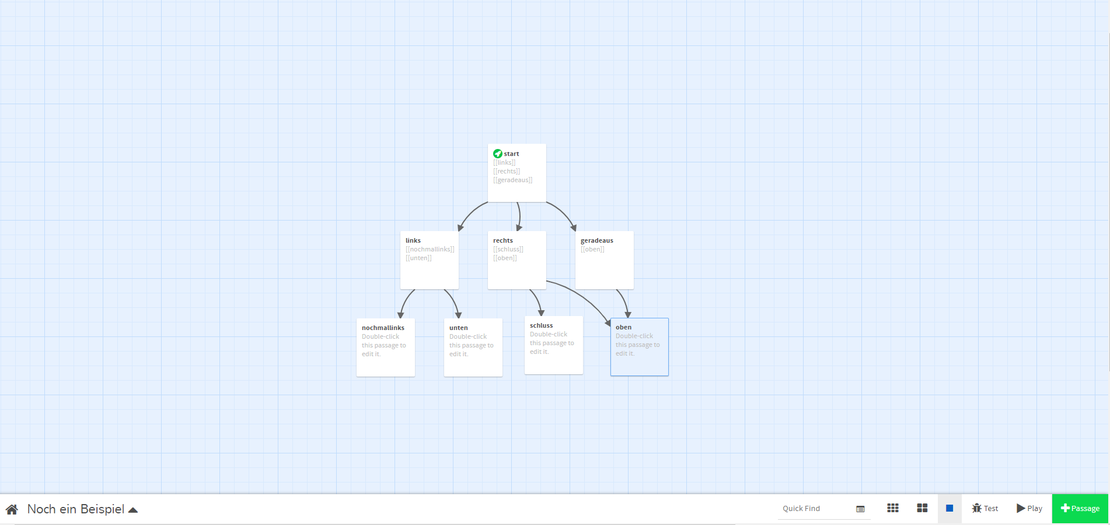

Slide 8
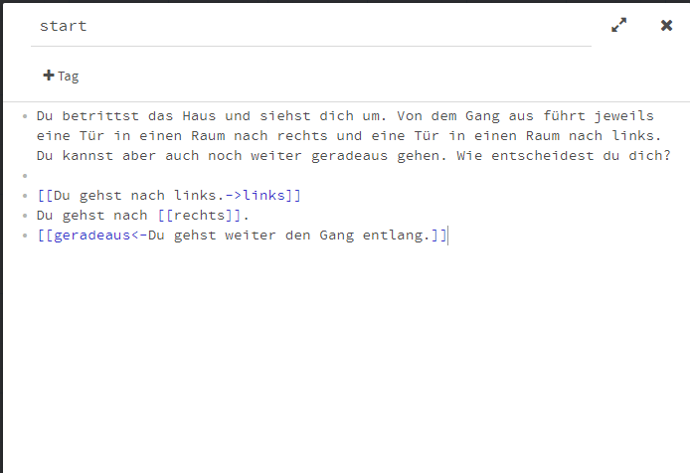

Slide 9
Beispiele

Slide 10
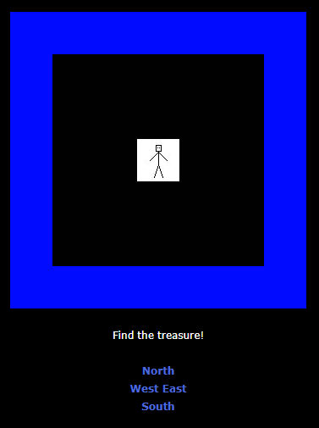
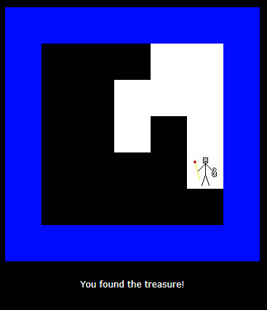
Damon L. Wakes: Treasure Hunt
http://philome.la/DamonWakes/treasure-hunt/play

Slide 11
Tirto & Alex Hamme: The Books of Babel
https://code.languageandthinking.bard.edu/Babel2.html

Slide 12
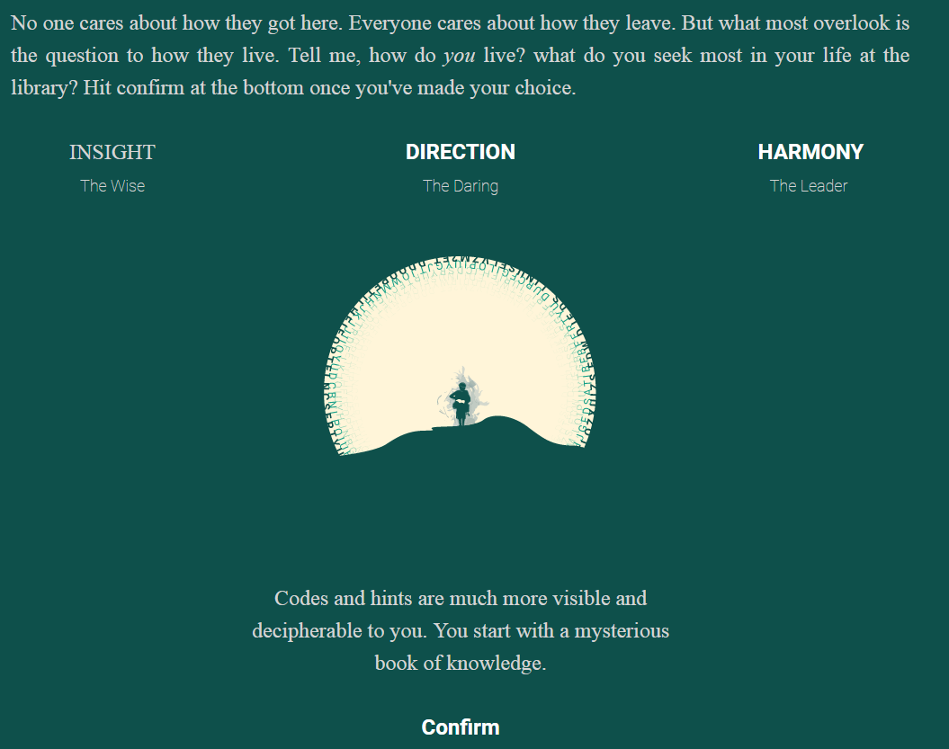

Slide 13
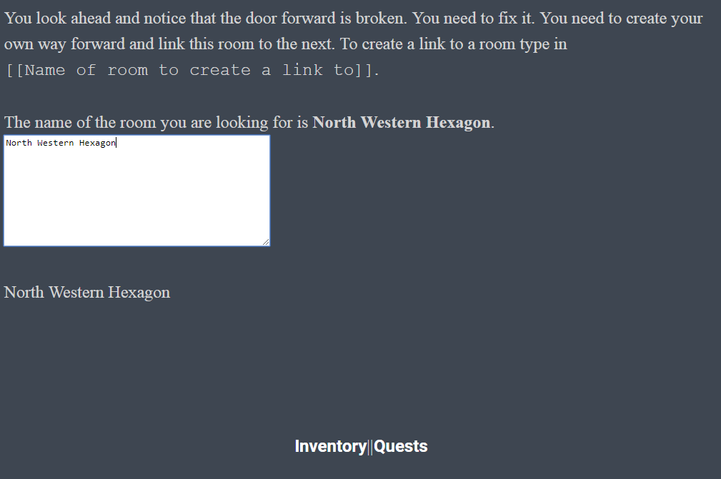

Slide 14
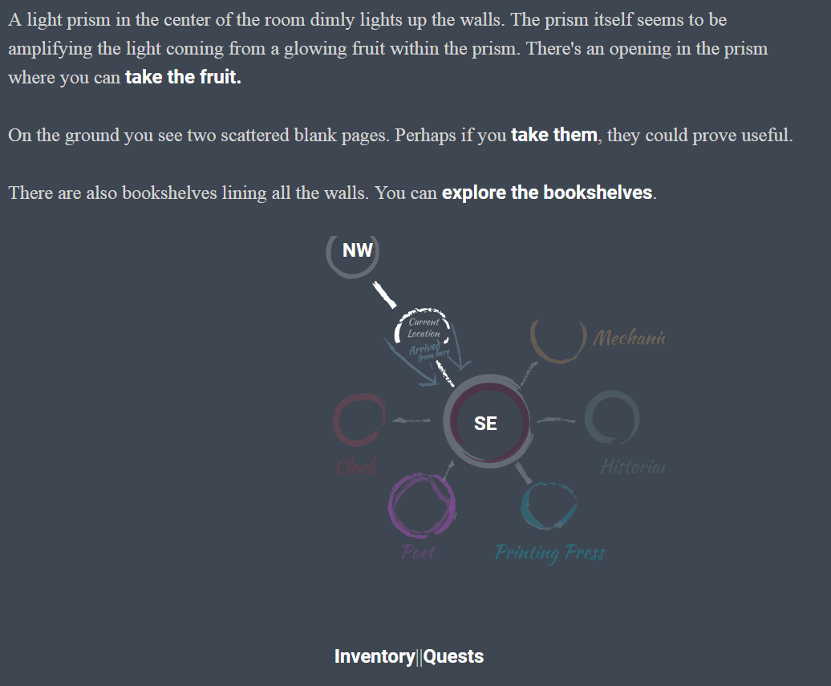

Slide 15
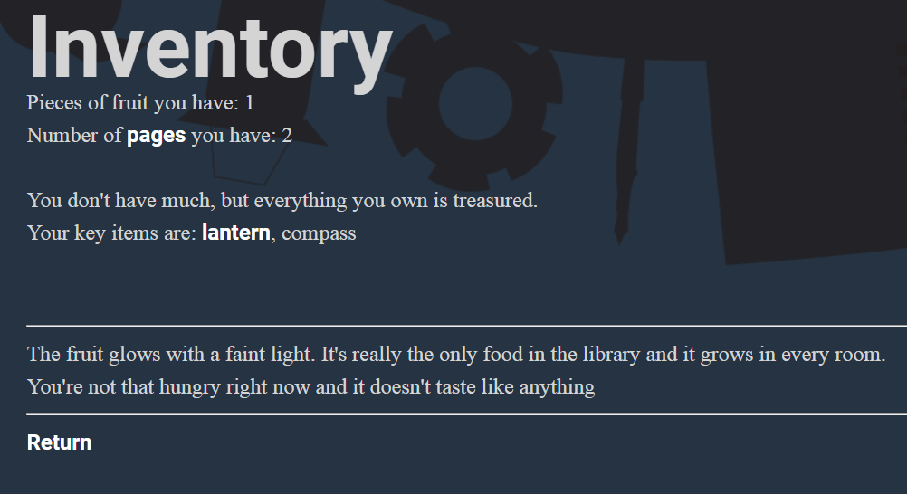

Slide 16
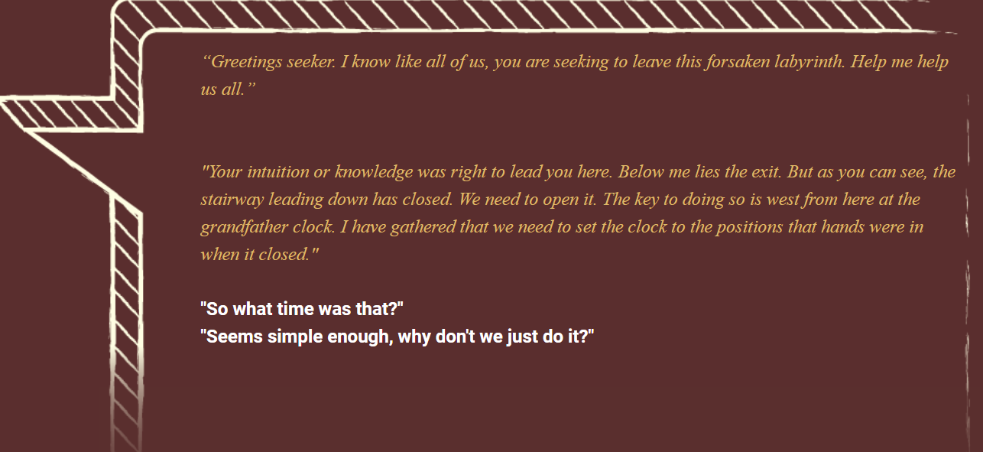

Slide 17
Stärken und Schwächen von Twine
Stärken
Durch die Möglichkeit zur Einbindung von anderen Programmiersprachen ist es sehr frei und vielseitig
Die eigene Programmiersprache Harlowe ist nah an dem gesprochenen Englisch und daher leicht zu verstehen und umzusetzen
Harlowe beinhaltet viele Funktionen, die auch in anderen Programmiersprachen Verwendung finden
Schwächen
Rein textbasiert, daher visuell nicht sonderlich ansprechend
Englisch-Kenntnisse als Voraussetzung empfehlenswert
Dadurch im deutschsprachigen Raum eher für Jugendliche ab 14 Jahren zu empfehlen

Slide 18
Möglicher Einsatz in Bibliotheken

Slide 19
Beispielhaftes Konzept
Im Rahmen einer Lehrveranstaltung des Studiums entworfen
Zielgruppe: Jugendliche ab 15 Jahren
Ziel:
Jugendlichen das Programmieren in einer kreativen Umgebung näher zu bringen
viele verschiedene Individuen erreichen
Interesse am Programmieren wecken
Modularer Aufbau, z.B.:
1. Modul: Interaktive Geschichten
2. Modul: Einführung in die Grundbegriffe
3. Modul: Vertiefung der Befehle (z. B. Style, Bilder)
Ergänzung: Schreiben und Programmieren können sowohl allein als auch in der Gruppe erfolgen, wobei die Bibliothek als Treffpunkt dienen kann, die Geschichten weiterzuentwickeln.

Slide 20
Abschluss

Slide 21
Möglichkeit: praktisches Ausprobieren

Slide 22
